Slide 1
PRIMJENA PITAGORINA POUČKA NA ČETVEROKUTE: KVADRAT,PRAVOKUTNIK, ROMB I TRAPEZ

Slide 2
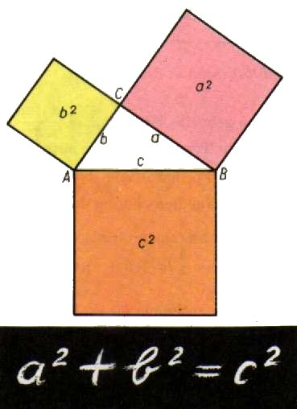
Pitagorin poučak
Pitagorin poučak glasi: Površina kvadrata nad hipotenuzom pravokutnog trokuta jednaka je zbroju površina kvadrata nad katetama
Primjenjuje se na: pravokutni
trokut,pravokutnik,kvadrat,
jednakokračan i jednakostraničan
trokut,romb i jednakokračan
trapez

Slide 3
Primjena PP na kvadrat
Za svaki kvadrat vrijedi: d=a$√2$
a → duljina stranice kvadrata
d→ dijagonala kvadrata
Zadatak 1.
Kolika je stranica kvadrata ako mu je dijagonala 5$\sqrt{2} cm?$
a=?
d=a$\sqrt{2}$
5$\sqrt{2}=a\sqrt{2}$
a$\sqrt{2}=5√2$ /:$\sqrt{2}$
a= 5 cm

Slide 4
Primjena PP na pravokutnik
Za svaki pravokutnik vrijedi: $d^{2}= a^{2}$ + $b^{2}$
a,b → duljine stranica pravokutnika
d → duljina njegove dijagonale
Zadatak 2.
Izračunajte duljinu dijagonale pravokutnika ako su zadane duljine njegovih stranica.
d=? $d^{2 =}$ $a^{2 + }b^{2}$ $d^{2=}$ 400
a= 12 cm $d^{2=}$ ${12}^{2+}$ ${16}^{2}$d=$\sqrt{400}$
b=16 cm $d^{2= } 144+$256 d=20 cm

Slide 5
Primjena PP na romb
Za svaki romb vrijedi: $a^{2}$= (${\frac{e }{2})}^{2}$+ ( ${\frac{f}{2})}^{2}$
a→ duljina stranice romba
e,f→duljine dijagonala romba
Zadatak 3.
Izračunajte duljinu stranice a romba kojemu su duljine dijagonala 16 mm i 30 mm.
a=? $a^{2}$ =${ (\frac{16}{2})}^{2 }$+ (${\frac{30}{2})}^{2}$ $a^{2}$= 289
e= 16 mm $a^{2}$ = $8^{2}$ + ${15}^{2}$ a=$\sqrt{289}$
f= 30 mm $a^{2}$= 64 + 225 a=17 mm

Slide 6
Primjena PP na jednakokračni trapez
Za svaki jednakokračni trapez vrijedi: ${ b}^{2}$ = $v^{2}$ + (${\frac{a −c}{2})}^{2}$
a,c→ duljine osnovica
b→ duljina krakova
v→ duljina visine jednakokračnog trapeza
Zadatak 4.
Izračunajte duljinu kraka b ako je a= 27 dm,c=11 dm, v=15 dm.
b=? $b^{2 }$= $v^{2}$ + (${\frac{a −c}{2})}^{2}$ $b^{2}$= 225 + 64
a=27 dm $b^{2}$= ${15}^{2}$ + ( ${\frac{27 −11}{2})}^{2}$ $b^{2}$= 289
c=11 dm $b^{2}$= 225 + (${\frac{16}{2})}^{2}$ b= $\sqrt{289}$
v=15 dm $b^{2}$= 225 + $8^{2}$ b= 17 dm

Slide 7
Kraj!
Luka Magdić 8.c

